Slide 1
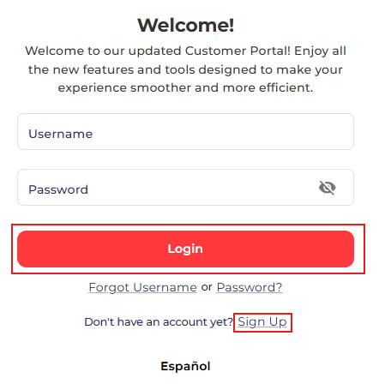

USER ACCESS
Log in to the New Borrower Portal
Visit the New Borrower Portal at the following web address:
https://adhome.admortgage.com/login
If you already have an account, enter you credentials and click Login (1)
If you are new and do not have an account, please click Sign Up (2)
1
2
NEW BORROWER PORTAL MANUAL

Slide 2
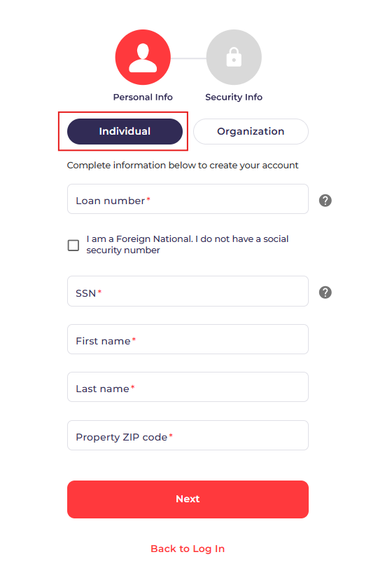
USER ACCESS
By default, it would be selected “Individual” type loan, but if your loan was closed under an LLC please select “Organization”.
How to register for Individual
All fields are required:
1. Loan ID (Must match the number in your mortgage documents.)
2. Social Security Number (SSN) or Tax ID.
(If you don’t have any, check the box and contact us for a Miscellaneous Number.)
3. First and Last Name.
4. Property Zip Code.
5. Once all fields are completed, click Next.
NEW BORROWER PORTAL MANUAL | REGISTRATION FOR INDIVIDUAL

Slide 3
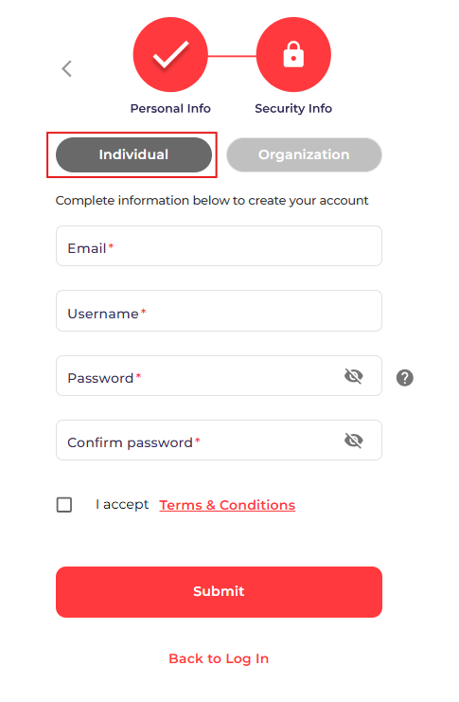
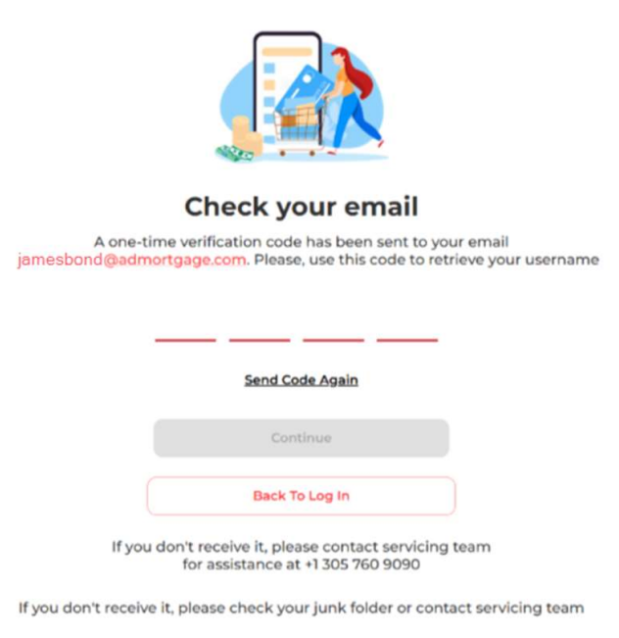
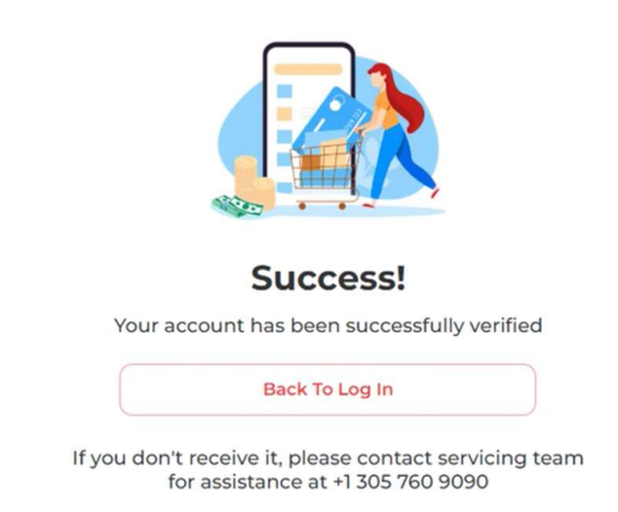
USER ACCESS
Personal and Security Info Setup.
Follow these steps:
1. Enter the email address you want to link to your account.
2. Create and confirm your username and password.
3. Accept the Terms and Conditions.
Final steps.
Click Submit to complete your registration.
Verify Your Account: Check your email for a verification code, enter it in the portal, and confirm your account.
NEW BORROWER PORTAL MANUAL | REGISTRATION FOR INDIVIDUAL

Slide 4
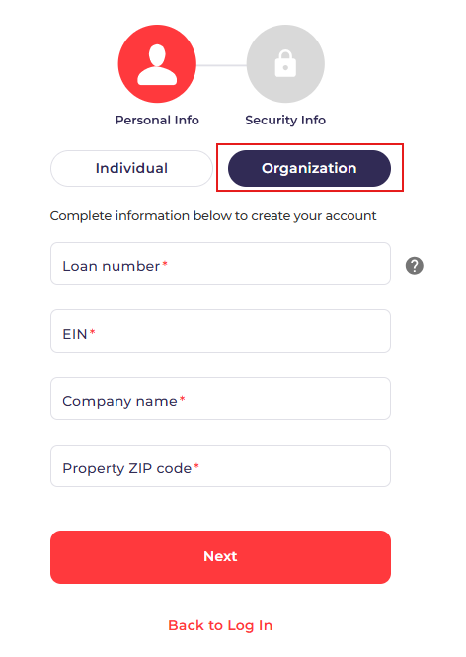
USER ACCESS
How to Register for Business
Select “Organization”
All fields are required:
1. Loan Number (Must match the number in your mortgage documents.)
2. EIN
3. Company name
4. Property ZIP Code
5. Once all fields are completed, click Next.
NEW BORROWER PORTAL MANUAL | REGISTRATION FOR BUSINESS

Slide 5
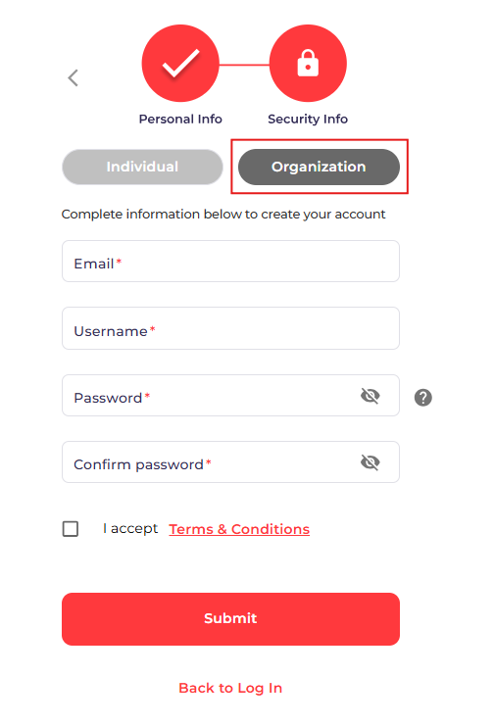
USER ACCESS
Personal and Security Info Setup.
Follow these steps:
1. Enter the email address you want to link to your account.
2. Create and confirm your username and password.
3. Accept the Terms and Conditions.
Final steps.
Click Submit to complete your registration.
Verify Your Account: Check your email for a verification code, enter it in the portal, and confirm your account.
NEW BORROWER PORTAL MANUAL | REGISTRATION FOR BUSINESS

Slide 6
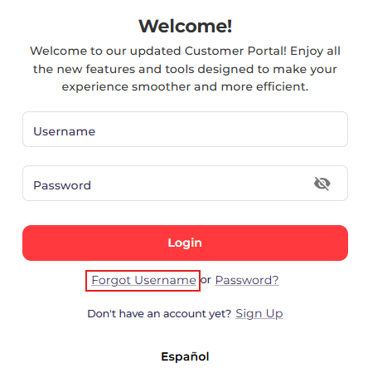
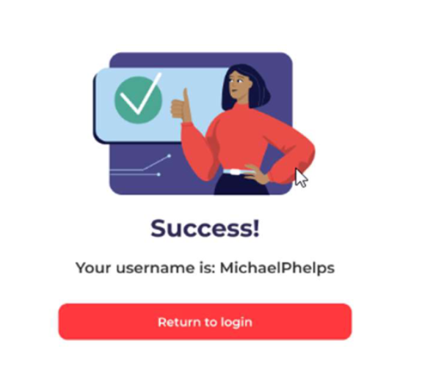
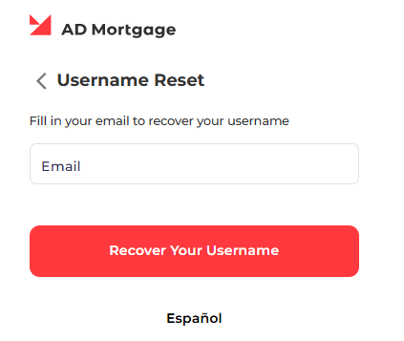
USER ACCESS
What if I forgot my username?
1. If you don’t remember your username, click on “Forgot Username”. (3)
2. Enter the same email address you used when creating your account. (4)
3. A verification message will be sent to your Email.
Check your inbox and enter the code to complete the verification.
4. If the code is correct, your username will be sent to you.
Then, return to the login page and Sign Up.
3
4
NEW BORROWER PORTAL MANUAL | USERNAME RESET GUIDE

Slide 7
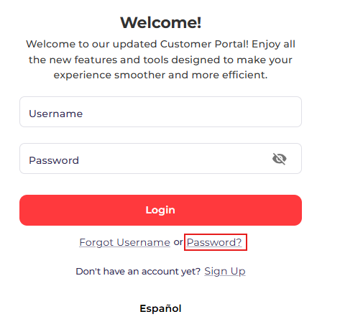
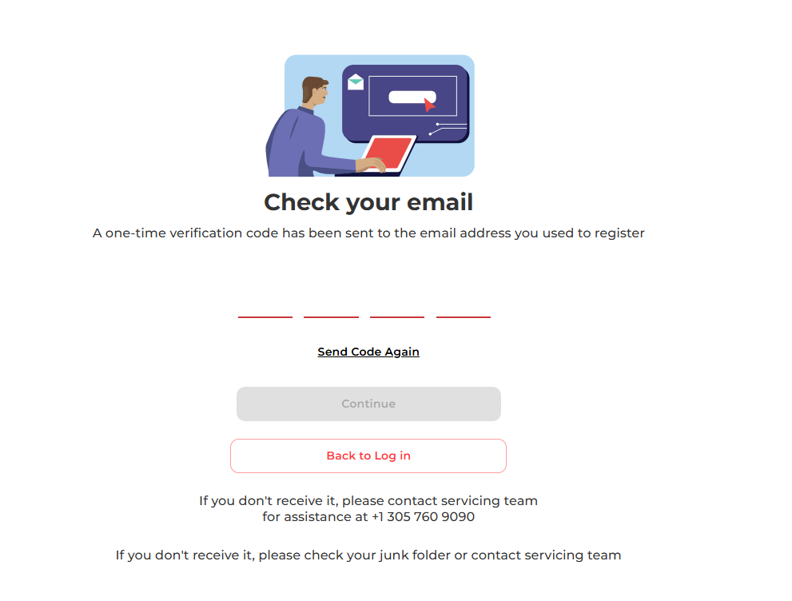
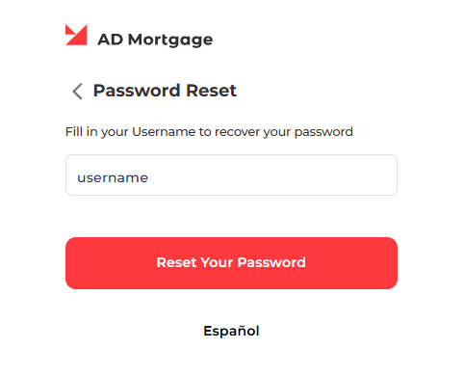
USER ACCESS
What if I forgot my password?
1. If you don’t remember your password, click on “Password”. (5)
2. Enter the same Username you used when creating your account.
3. A verification message will be sent to your email.
Check your inbox and enter the code to complete the verification.
4. Enter the new password, and make sure your new password matches all security parameters.
5
5. If the code is correct, your username will be sent to you. Then, return to the login page and sign in.
NEW BORROWER PORTAL MANUAL | PASSWORD RESET GUIDE

Slide 8
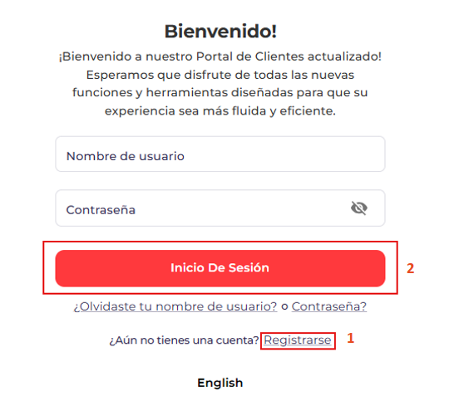
ACCESO DE USUARIO
Así es como se ve nuestro Nuevo Portal
Así es como se ve nuestro Nuevo Portal:
https://adhome.admortgage.com/login
Si eres nuevo y no tienes una cuenta, haz clic en Registrarse. (1)
Si ya tienes una cuenta, introduce tus credenciales y haz clic en Iniciar sesión. (2)
GUÍA DEL NUEVO PORTAL PARA PRESTATARIOS

Slide 9
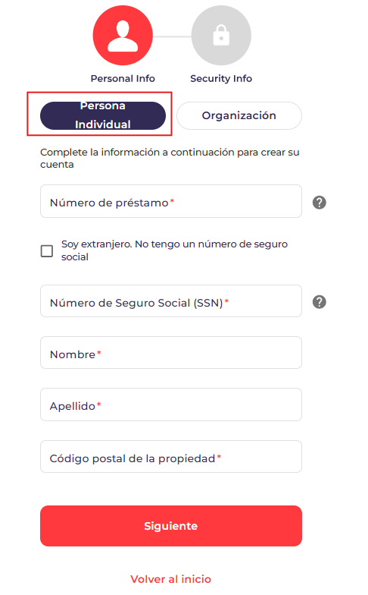
ACCESO DE USUARIO
Por defecto, se selecciona el tipo de préstamo "Individual", pero si su préstamo fue cerrado bajo una Empresa(LLC), seleccione "Organización".
Registro para Persona Individual
Todos los campos son obligatorios:
1. Número de préstamo (Debe coincidir con el número en sus documentos hipotecarios.)
2. Número de Seguro Social (SSN) o ID (Si no tiene uno, contáctanos para obtener un Número Misceláneo.)
3. Nombre y apellido.
4. Código postal de la propiedad.
5. Una vez que complete todos los campos, haga clic en Siguiente
GUÍA DEL NUEVO PORTAL PARA PRESTATARIOS | REGISTRO PARA PERSONAS FÍSICAS

Slide 10
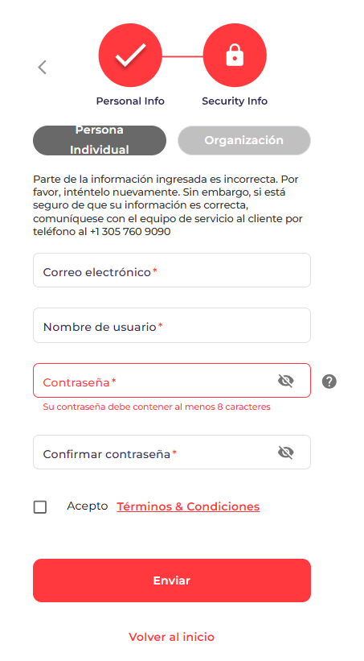
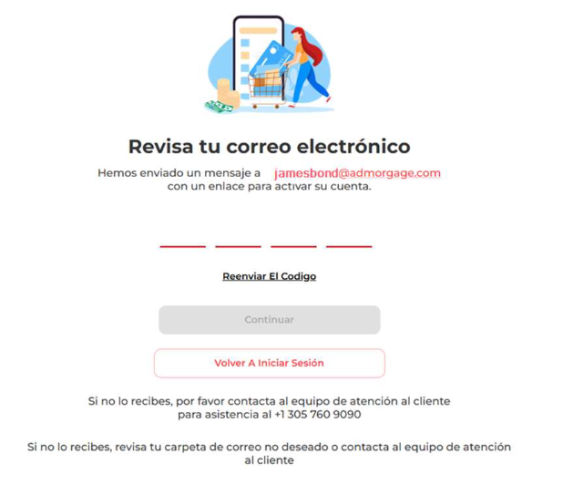
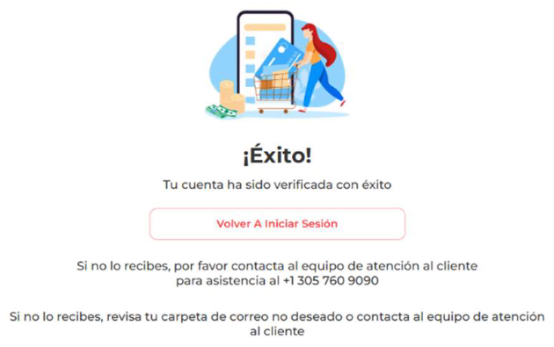
ACCESO DE USUARIO
Configuración de la cuenta.
Siga estos pasos:
1. Ingrese el correo electrónico que desea vincular a su cuenta.
2. Cree y confirme su nombre de usuario y contraseña.
3. Acepte los Términos y Condiciones.
Pasos finales.
Haga clic en Enviar para completar su registro.
Verifique su cuenta: Revise tu correo electrónico, introduzca el código de verificación en el portal y confirme su cuenta.
GUÍA DEL NUEVO PORTAL PARA PRESTATARIOS | REGISTRO PARA PERSONAS FÍSICAS

Slide 11
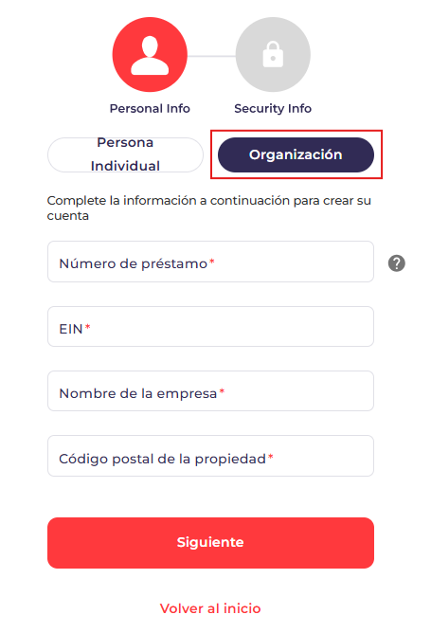
ACCESO DE USUARIO
Registro para Organización
Seleccione "Organización"
Todos los campos son obligatorios:
1. Número de préstamo (Debe coincidir con el número en sus documentos hipotecarios).
2. EIN.
3. Nombre de la empresa space.
4. Código postal de la propiedad.
5. Una vez que complete todos los campos, haga clic en Siguiente.
GUÍA DEL NUEVO PORTAL PARA PRESTATARIOS | REGISTRO PARA EMPRESAS

Slide 12
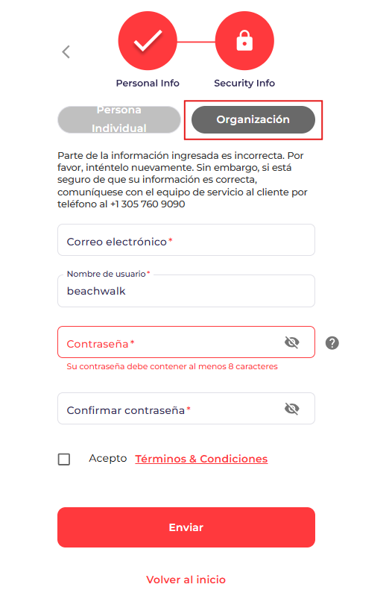
ACCESO DE USUARIO
Configuración de la cuenta.
Siga estos pasos:
1. Ingrese el correo electrónico que desea vincular a su cuenta.
2. Cree y confirme su nombre de usuario y contraseña.
3. Acepte los Términos y Condiciones.
Pasos finales.
Haga clic en Enviar para completar su registro.
Verifique su cuenta: Revise tu correo electrónico, introduzca el código de verificación en el portal y confirme su cuenta.
GUÍA DEL NUEVO PORTAL PARA PRESTATARIOS | REGISTRO PARA EMPRESAS

Slide 13

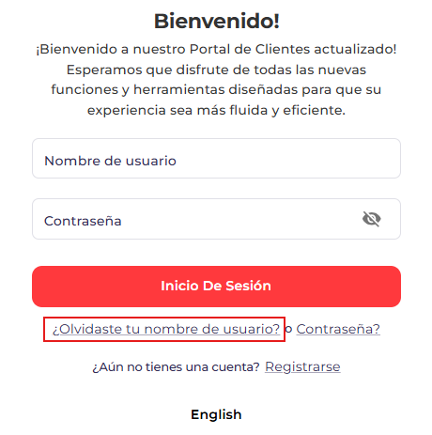
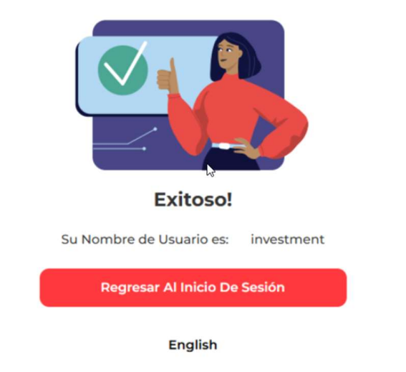
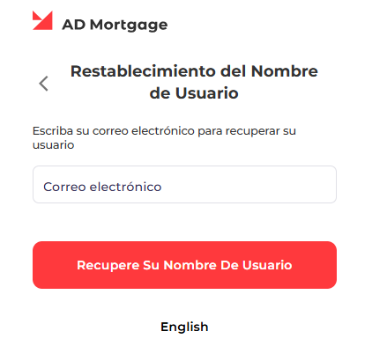
ACCESO DE USUARIO
Qué pasa si olvidé mi nombre de usuario?
1. Si no recuerdas tu nombre de usuario,
haz clic en "Olvidaste tu nombre de usuario“. (3)
2. Ingresa la misma dirección de correo electrónico que usaste al crear tu cuenta. (4)
3. Se enviará un mensaje de verificación a tu correo.
Revisa tu bandeja de entrada e introduce el código para completar la verificación.
3
4. Si el código es correcto, recibirás tu nombre de usuario. Luego, regresa a la página de inicio de sesión e ingresa a tu cuenta.
4
GUÍA DEL NUEVO PORTAL PARA PRESTATARIOS | GUÍA PARA RESTABLECER EL NOMBRE DE USUARIO

Slide 14
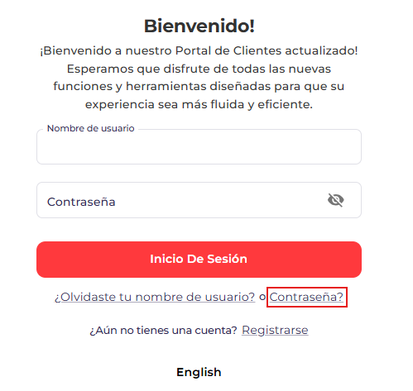
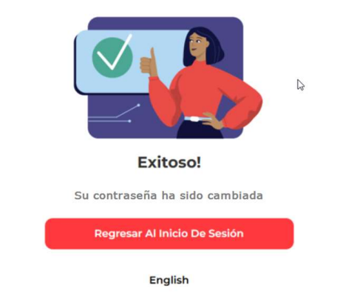
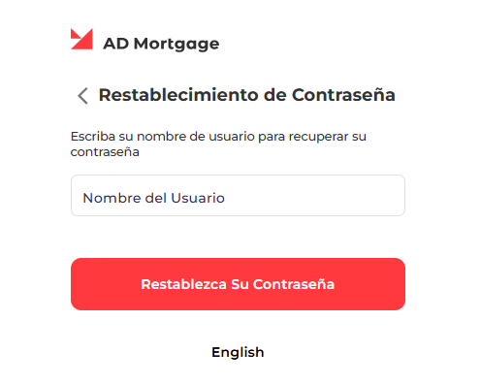
ACCESO DE USUARIO
Qué pasa si olvidé mi contraseña?
1. Si no recuerdas tu contraseña, haz clic en «Сontraseña". (5)
2. Ingresa el mismo nombre de usuario que usaste al crear tu cuenta.
3. Se enviará un mensaje de verificación a tu correo.
Revisa tu bandeja de entrada e introduce el código para completar la verificación.
4. Ingrese la nueva contraseña y asegúrese de que coincida con todos los parámetros de seguridad.
5
5. Felicitaciones! Has cambiado tu contraseñ.
GUÍA DEL NUEVO PORTAL PARA PRESTATARIOS | GUÍA PARA RESTABLECER EL NOMBRE DE USUARIO

